Slide 1
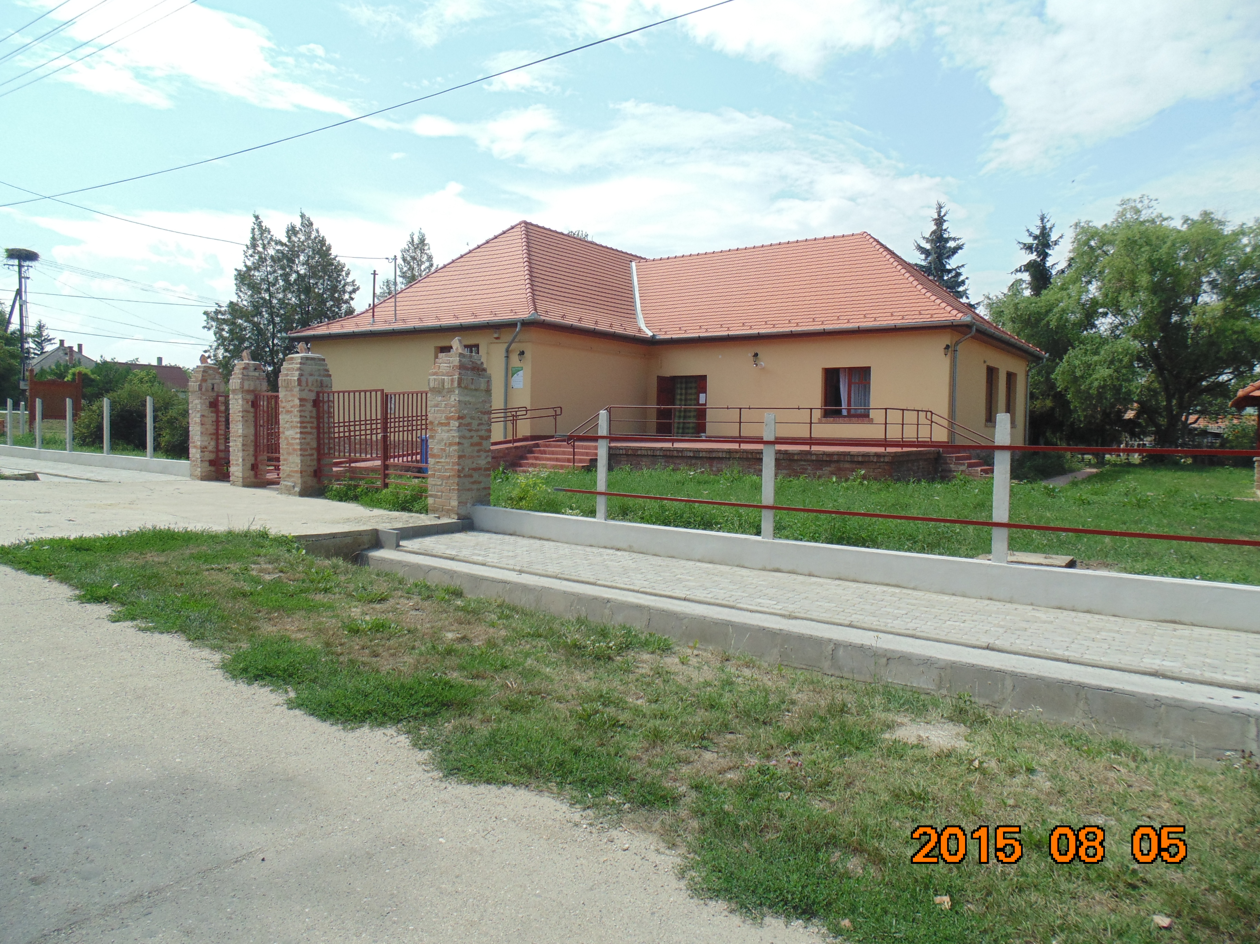
Tompa Mihály Közösségi ház
Benyújtás helye: Belügyminisztérium (Nem konszolidált települések BM támogatása)
Támogatás összege: 20.000.000 Ft
Önerő összege: -

Slide 2
Bel és kültéri közösségi szolgáltató tér kialakítása
Benyújtás helye: LEADER
Támogatás összege: 19.998.875 Ft
Önerő összege: -

Slide 3
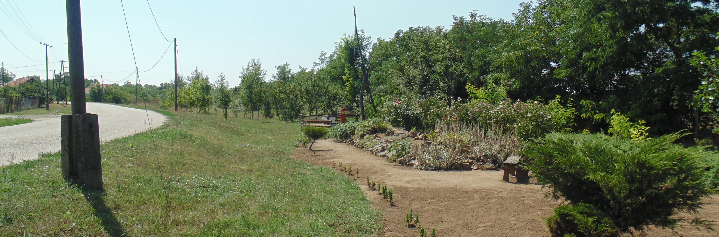
Csörsz-park

